Slide 1




Expérimentation « Europe & numérique »
au service de la jeunesse Cantalienne

Slide 2
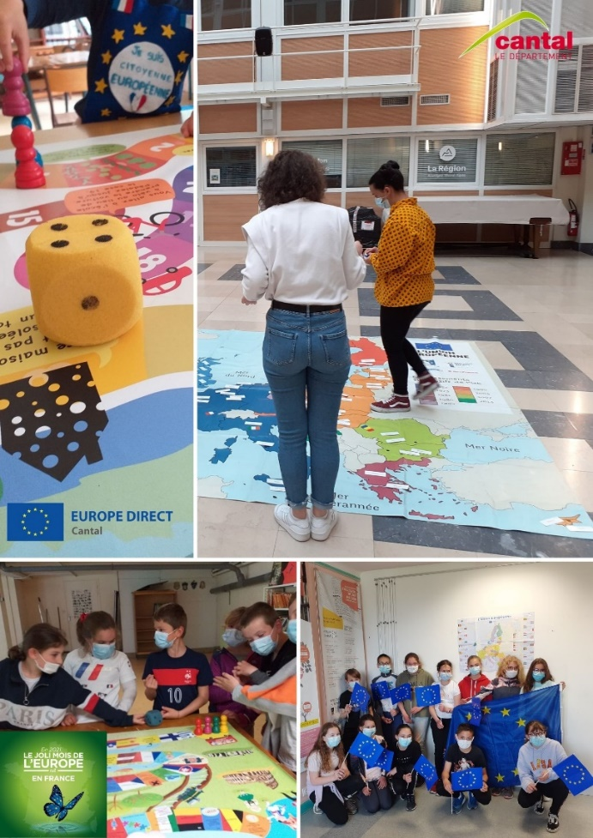
EUROPE DIRECT CANTAL
L’Europe près de chez vous
Rencontrer un expert sur l’Union Européenne
Poser vos questions sur l’Union européenne
Echanger sur l’avenir de l’Union européenne
Au service des Cantaliens
Animations sur tout le département et en ligne
Accès libre et gratuit
Notre cœur de cible : la jeunesse
48 centres en France – 424 dans l’UE
Labellisé par la Commission Européenne
Un service de la Direction Education Jeunesse

Slide 3
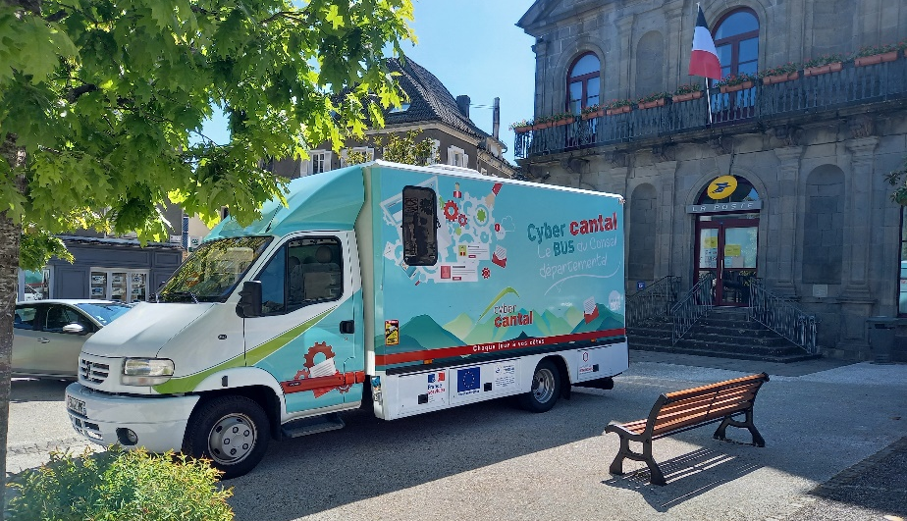
CYBERCANTAL LE BUS DEPARTEMENTAL
2 bus équipés et connectés
1 grand bus d’une capacité d’accueil de 8 personnes
1 petit bus d’une capacité d’accueil de 6 personnes
2 animateur-chauffeurs
1 médiateur numérique (-> novembre 2020)
12 ordinateurs - 5 Tablettes
2 Imprimantes multifonctions
2 écrans projection
Connexion autonome Haut Débit 4G
2 imprimantes 3D Dremel
Maison France Services itinérante
Espace de médiation numérique
Portage des services départementaux

Slide 4
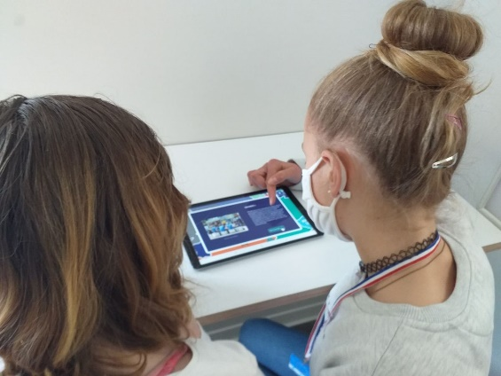
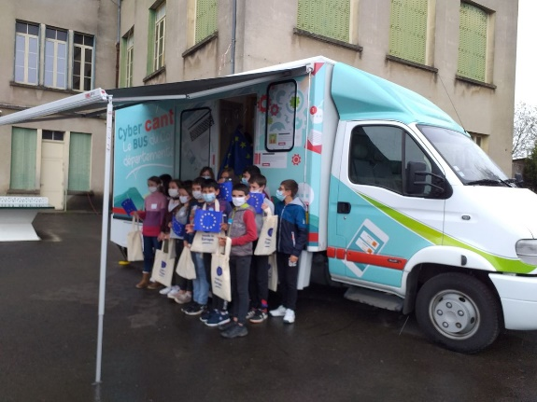
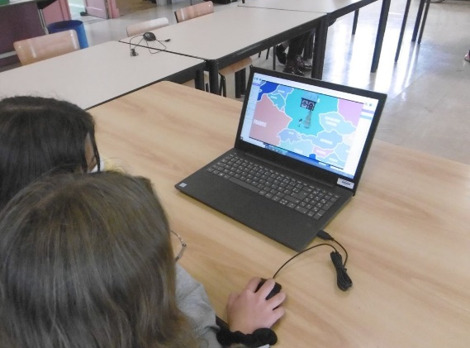
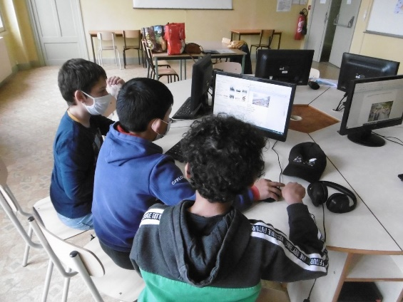
OBJECTIFS ET CONTEXTE
Découvrir l’Union Européenne
Développer les connaissances informatiques
Découvrir la culture multimédia
Favoriser le faire ensemble
Une animation ludique et pédagogique
Un temps court
Un public jeune
Une approche transversale

Slide 5

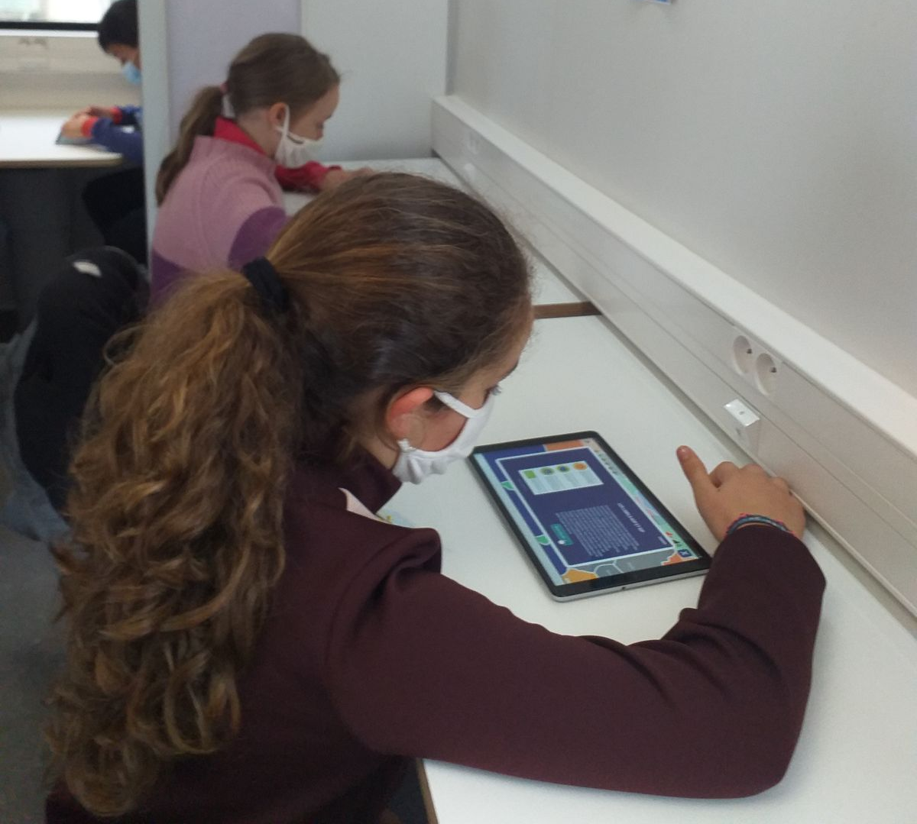
POURQUOI LE JEU VIDEO ?
Un jeu vidéo est d’abord un jeu. Développe des compétences, l’attention et les savoirs;
Le jeu vidéo est un espace investi par les jeunes. Support commun à tous les jeunes (du Cantal, de France, d’Europe);
Le jeu propose une interactivité entre l’animateur et les participants, une base d’échanges, un langage commun;
Les jeunes sont impliqués. Pas de comportement passif. Développement de l’attention et des échanges;
Propose différentes approches compatibles : Approche collective, jeu solo ou réappropriation ultérieure.

Slide 6
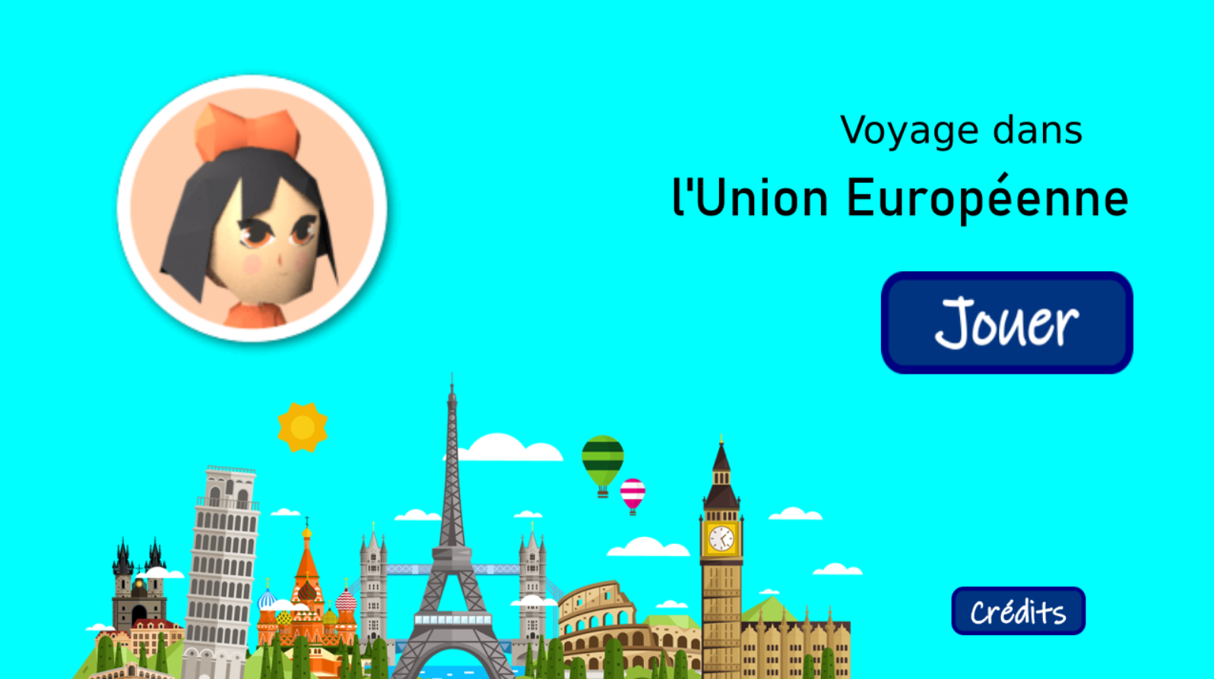
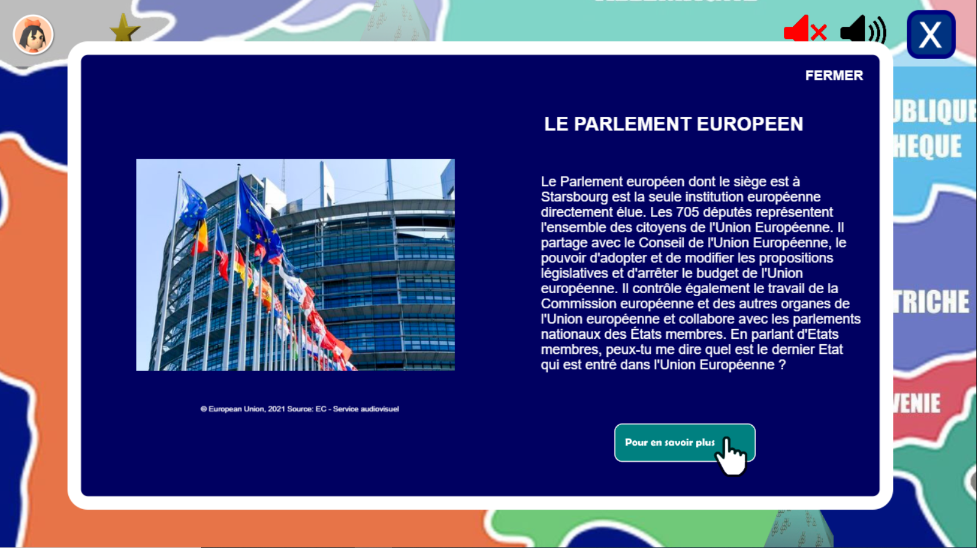
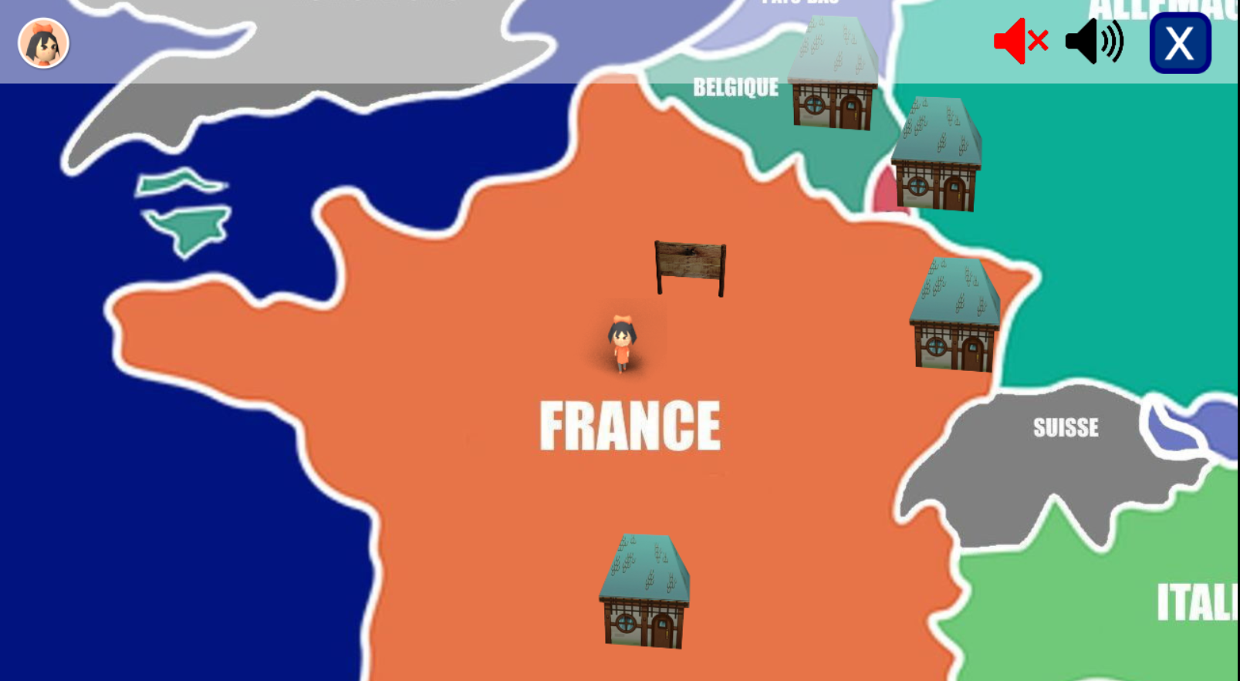
UN JEU POUR APPRENDRE
Un jeu de type RPG (Role Playing Game)
Exploration d’une carte de l’Europe permettant de découvrir l’Union Européenne.
Des points d’informations proposants des ressources documentaires.
Un quizz permettant de tester ses connaissances

Slide 7
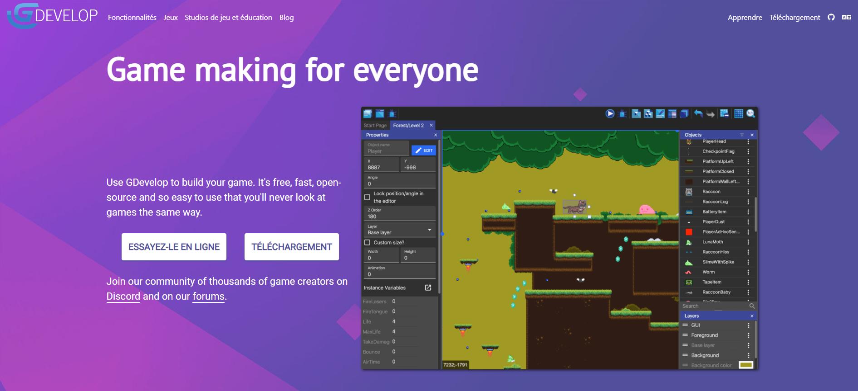
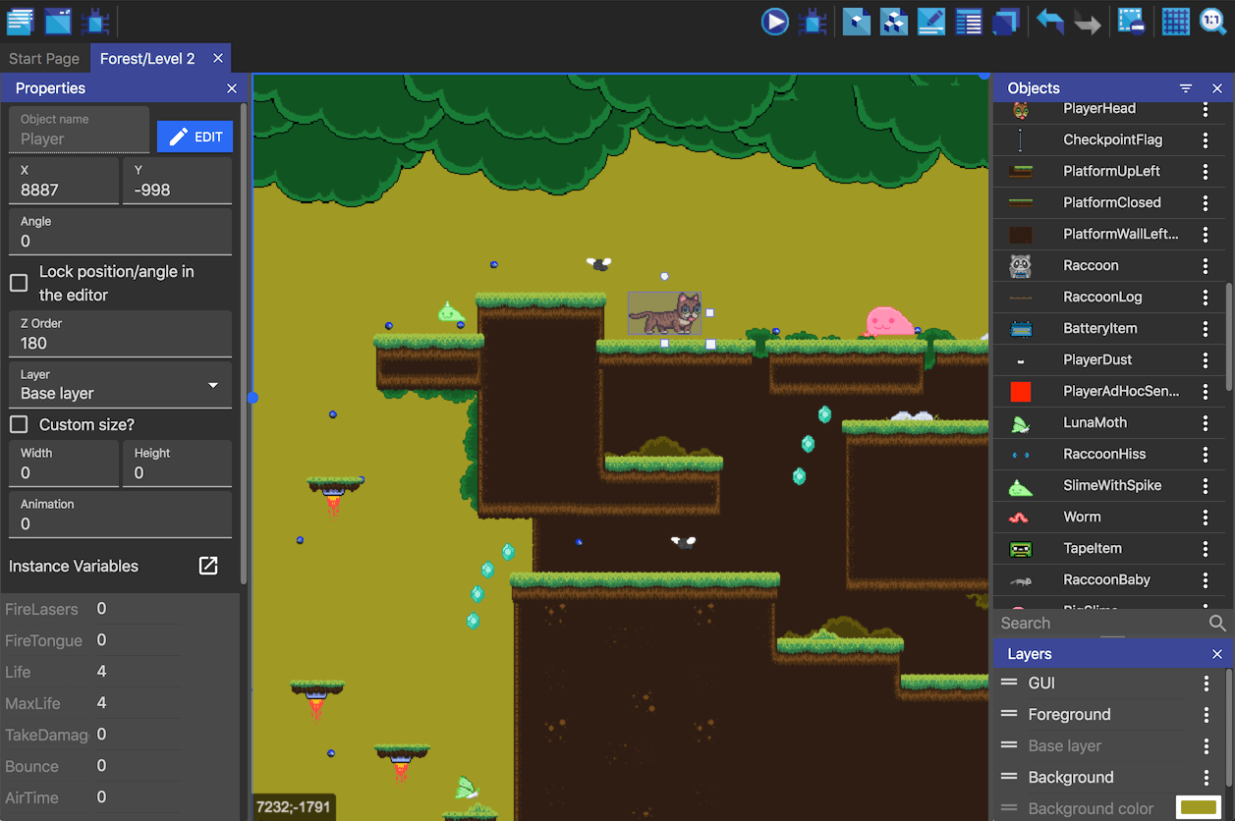
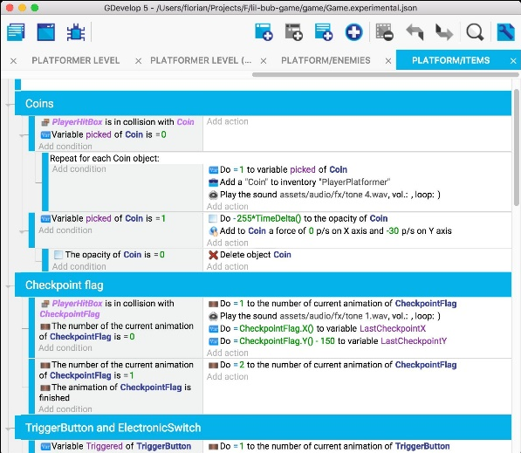
GDEVELOP – Jeux 2D
https://gdevelop-app.com/fr/
Logiciel open source gratuit
Nombreuses ressources disponibles
Multi-plateforme
Programmation littéraire simplifiée
Communauté importante
Suivi et mises à jour régulières
Accessible à tous, pédagogique
HTML5, CSS3

Slide 8
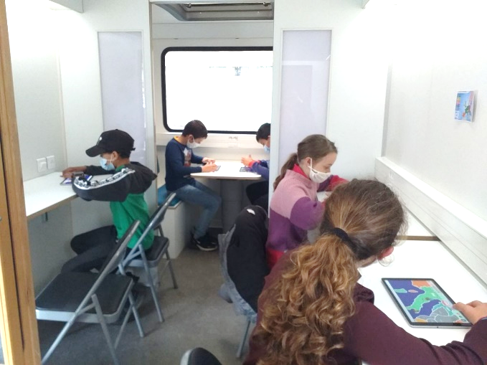
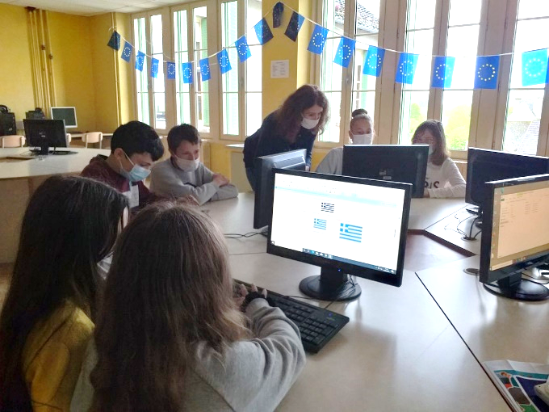

ORGANISATION
3 ateliers tournants durant la séance
Exploration du jeu
Découverte U.E.
Recherche documentaire
Ecriture participative
Découverte programmation
culture numérique

Slide 9
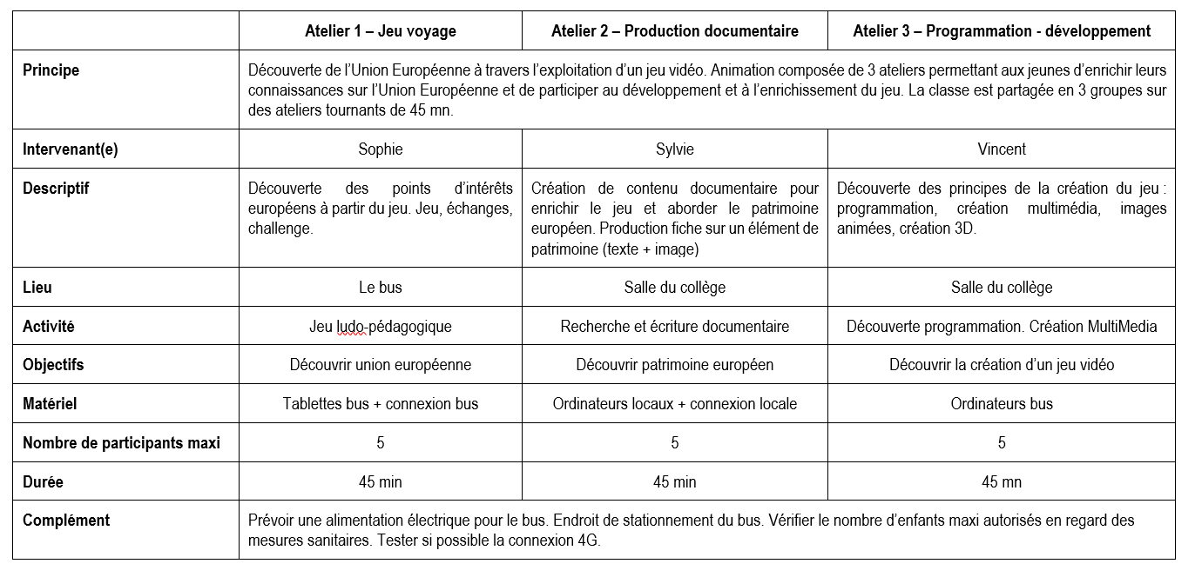
ORGANISATION

Slide 10
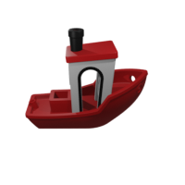
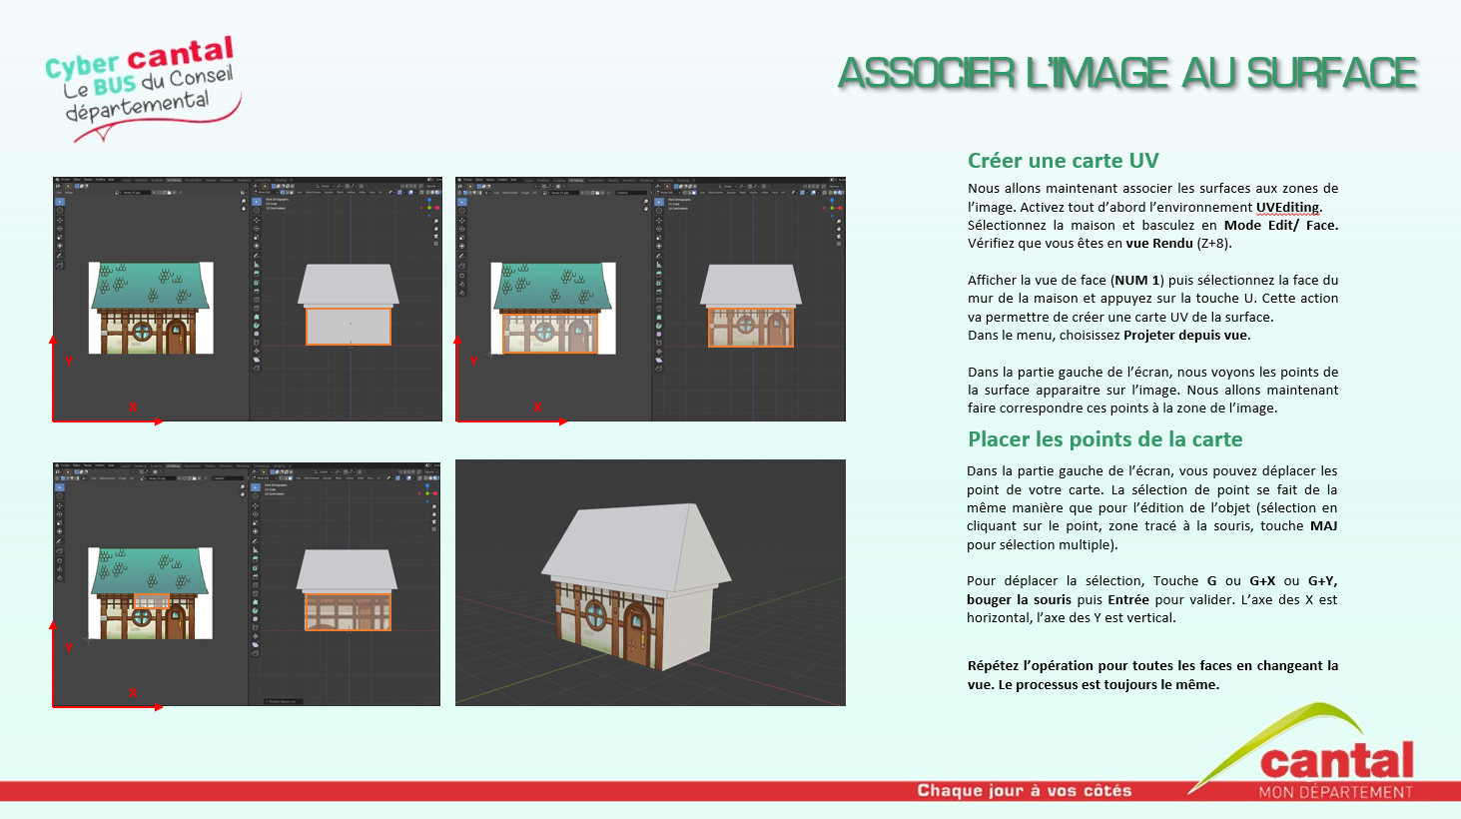
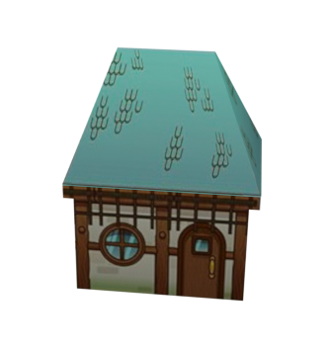
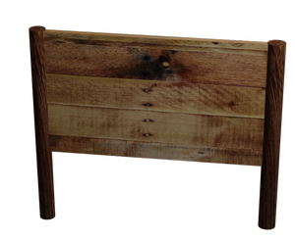
DECOUVRIR LE MULTIMEDIA

Slide 11
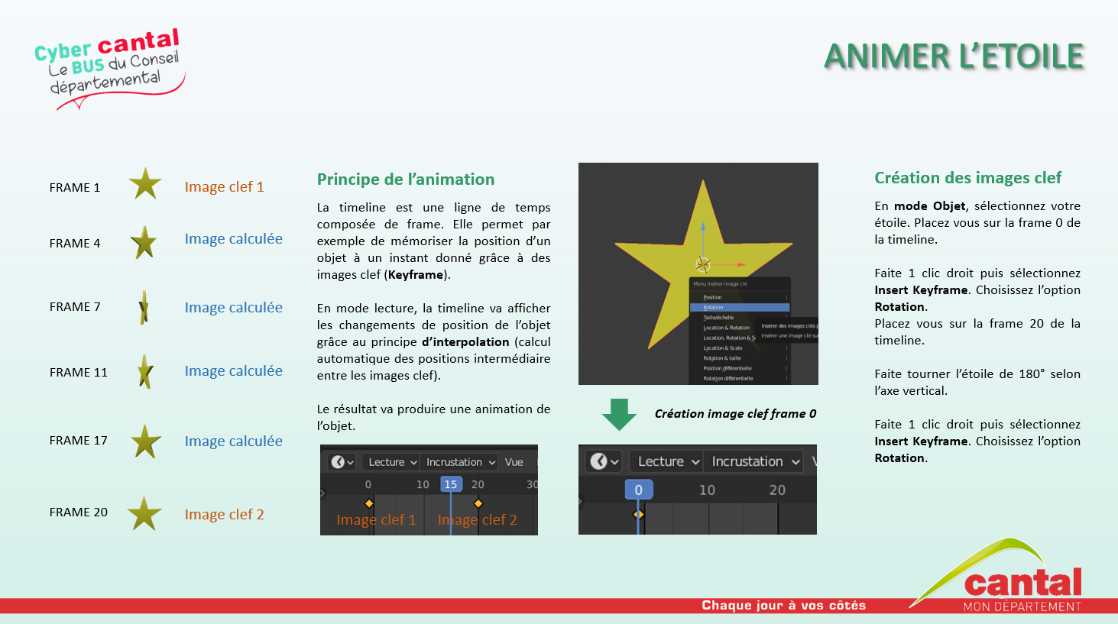


COMPRENDRE LES PRINCIPES DE PRODUCTION

Slide 12
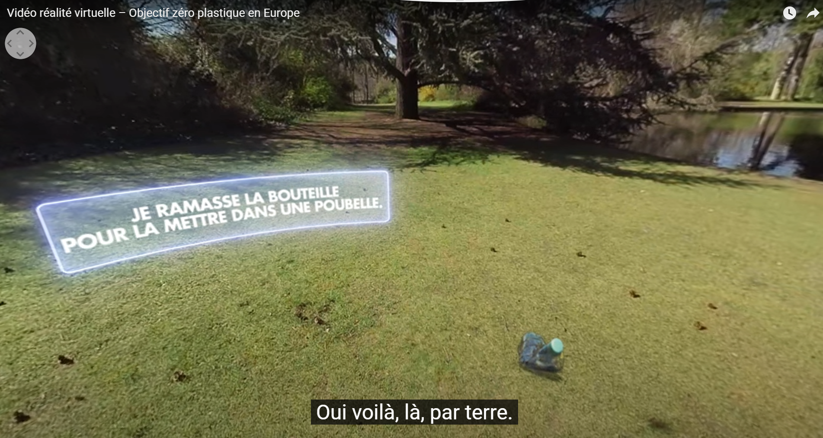
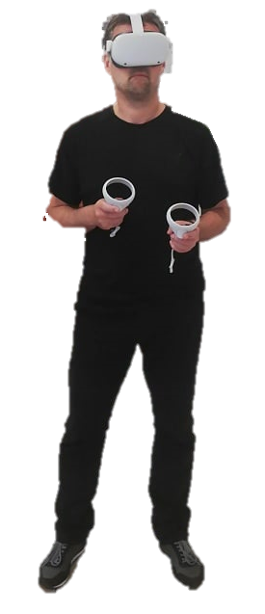
EVOLUTION(S)
Déclinaison du modèle sur d’autres thèmes (autre carte autre infos) ⇨ création de nouveaux fichiers de questions ou d’information ( journée des langues , …)
Partage du modèle avec le réseau national Europe Direct pour enrichir les infos
Traduction des fichiers multilingues pour échanges internationaux par exemple dans le cadre de jumelage ou d’action de coopération
Casques de réalité virtuelle

Slide 13

CyberCantal le Bus du Conseil départemental
http://bus.cybercantal.fr
https://www.facebook.com/cybercantal
Contact : vpoyet@cantal.fr
Tél : 04.71.46.59.81
Europe Direct Cantal
https://www.cantal.fr/europe-direct-cantal/
https://www.facebook.com/EDCantal15
https://twitter.com/EDCantal15
Contact : europedirect@cantal.fr
Tél : 04.71.46.22.52
Une expérimentation réalisée avec les jeunes du collège de Pleaux accompagnés par leur enseignante Véronique LANE

